Slide 1
Сетевое приложение «Чат»
С использованием node.js

Slide 2
Описание
Проект представляет собой web-сайт, предоставляющий возможность общения между многими пользователям. Задачей сайта является обеспечить доставлять сообщения пользователям от других пользователей

Slide 3
Технологии и пакеты которые Использовались
Node.js – среда для выполнения JavaScript
Express – фреймворк для Node.js
Socket.io – библиотека для обмена данными в реальном времени
Mysql2 – пакет для работы с базой данных
Ejs – шаблонизатор
Md5 – пакет для хеширования паролей стандартом md5
Nodemon – используется для внесения изменений в уже запущенный проект

Slide 4
Хотел реализовать
Реализовано
Не хватило времени
Хеширование паролей
Авторизация/регистрация
Отправка сообщений онлайн
Создание сессий
Изменение статуса пользователей
Поиск пользователей
Локальная история сообщений
Авторизация по токену
Проверка уникальности логина при регистрации
Возможность получать сообщения в чат которого еще не существовало
Возможность восстановить пароль
Серверная история чатов пользователей
Отображение последнего сообщения каждого чата
Изменение настроек аккаунта внутри чата
Изменение аватарок
Возможность писать пользователям которые оффлайн

Slide 5
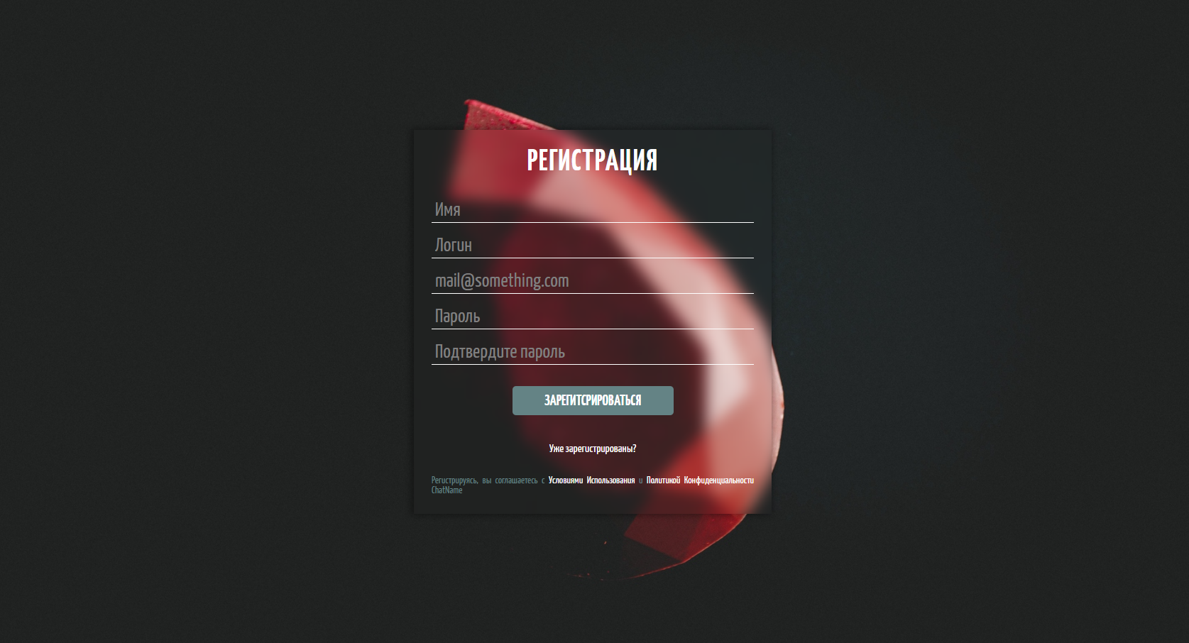
Окно регистрации пользователя
Валидация полей
Имя: кириллица без символов и чисел
Логин: латиница и числа, символы: «-», «_»
Email: проверка на существование такой почты. Формат name@mail.mail
Пароль: должен совпадать

Slide 6
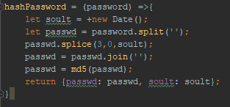
КАК Хешируется пароль?
Пароль хешируется с помощью md5 и в него вставляется соль (текущая дата и время в формате HEX)
Пример хешированого пароля: b9111be6f35a37446a21aa17765c2675

Slide 7
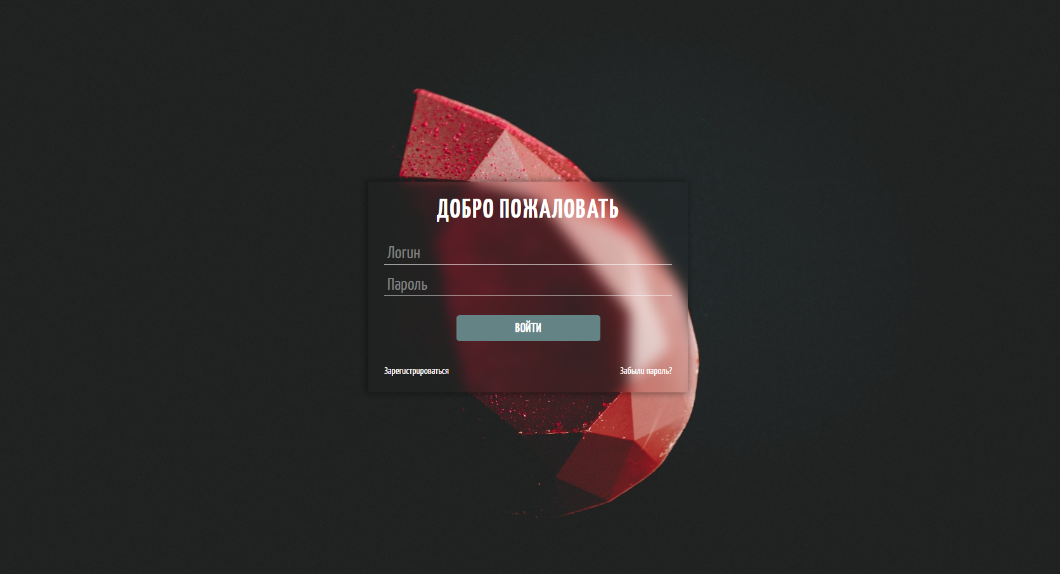
Окно авторизации пользователя
Страница авторизации пользователя.
Для успешного прохождения этого этапа вам нужно ввести корректный логин и пароль. Далее все действия совершит сервер.

Slide 8
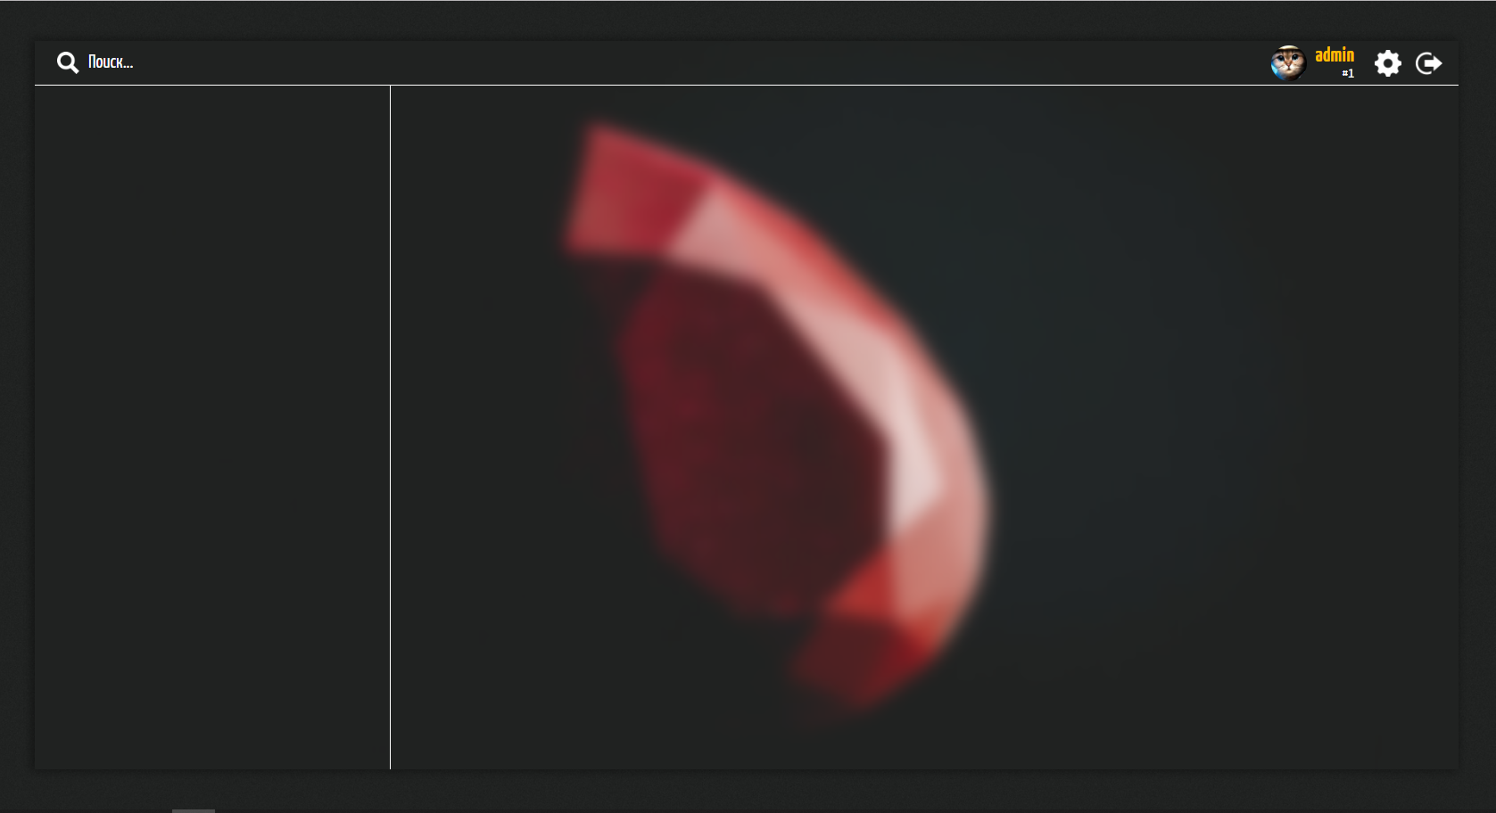
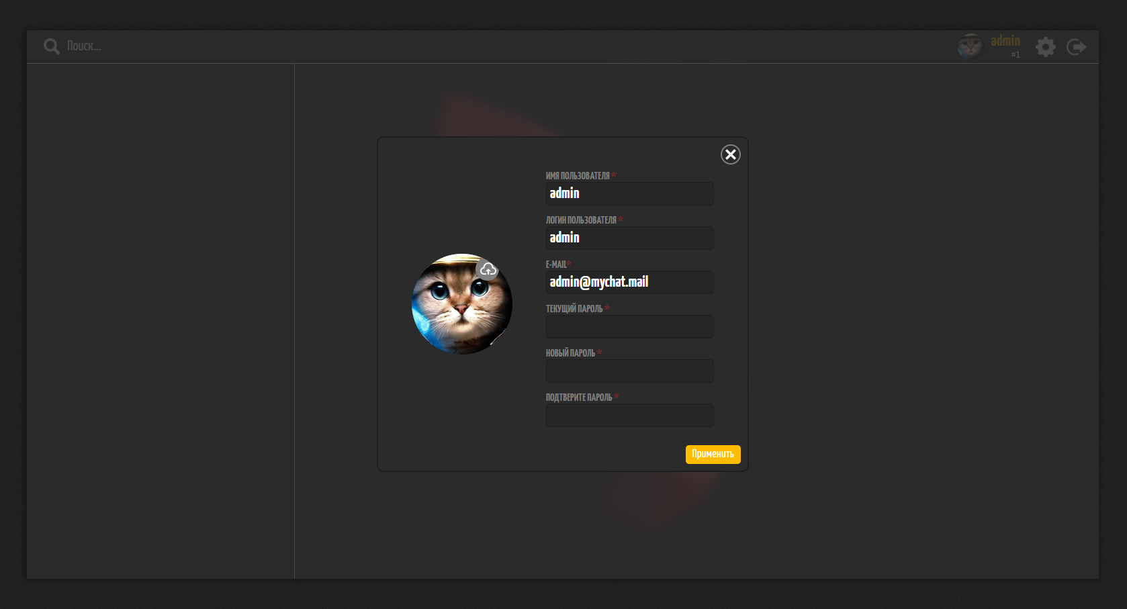
Окно чата и настройки профиля
При входе в чат у вас не отображается никаких диалогов, но это нормально. Что бы начать переписку с кем либо вам нужно сначала его найти в поиске.
Окно настроек пользователя, предназначено для того чтобы пользователь мог удобно сменить свои авторизационные данные.

Slide 9
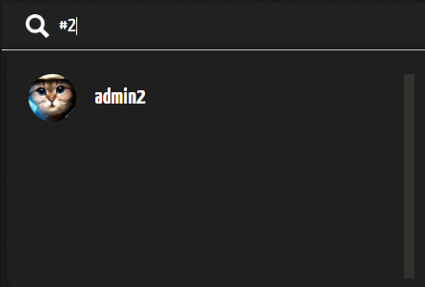
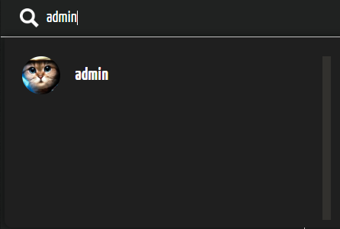
ПОИСК ПОЛЬЗОВАТЕЛЕЙ В ЧАТЕ
У каждого пользователя есть уникальный ID который присваивается при регистрации и его не возможно изменить. Так же поиск возможен по логину либо имени пользователя
Поиск по ID
Поиск по login

Slide 10
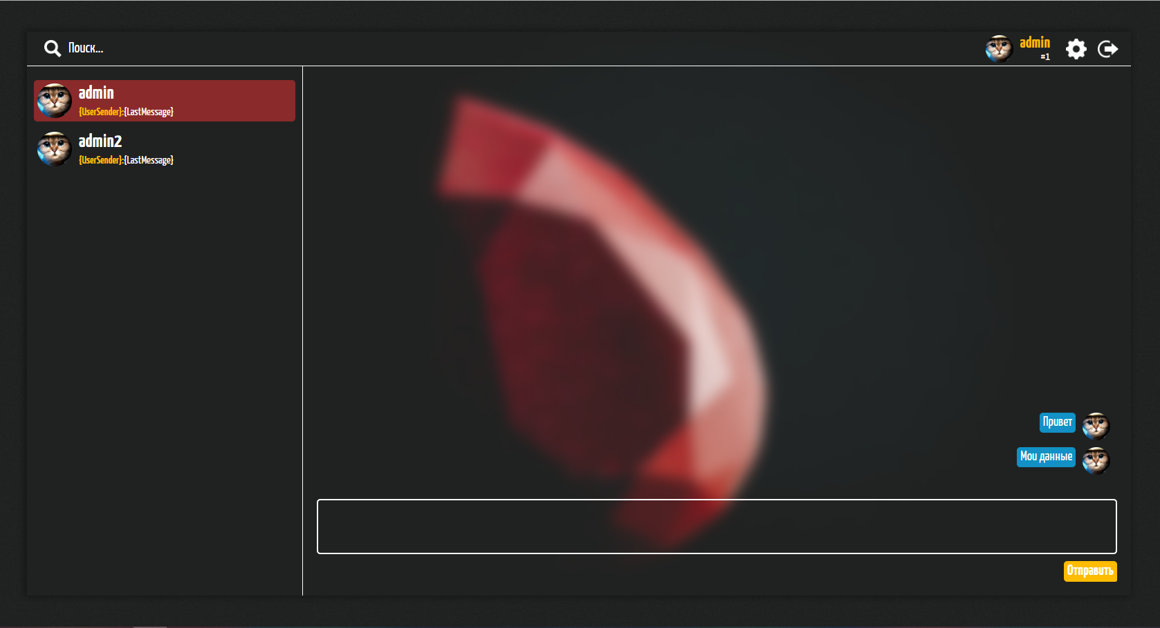
Переписка в чате
Вы можете отправлять сообщение как самому себе, так и другим пользователям. Но если данный пользователь сейчас не в чате, сообщение к пользователю не придёт

Slide 11
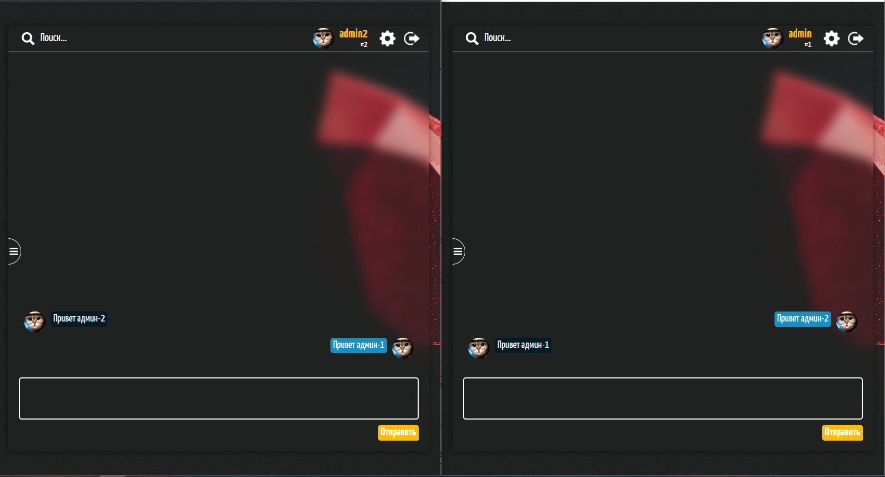
Переписка между двумя пользователями

Slide 12
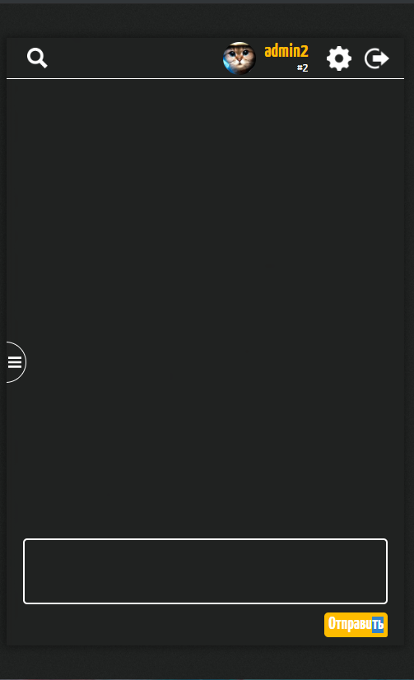
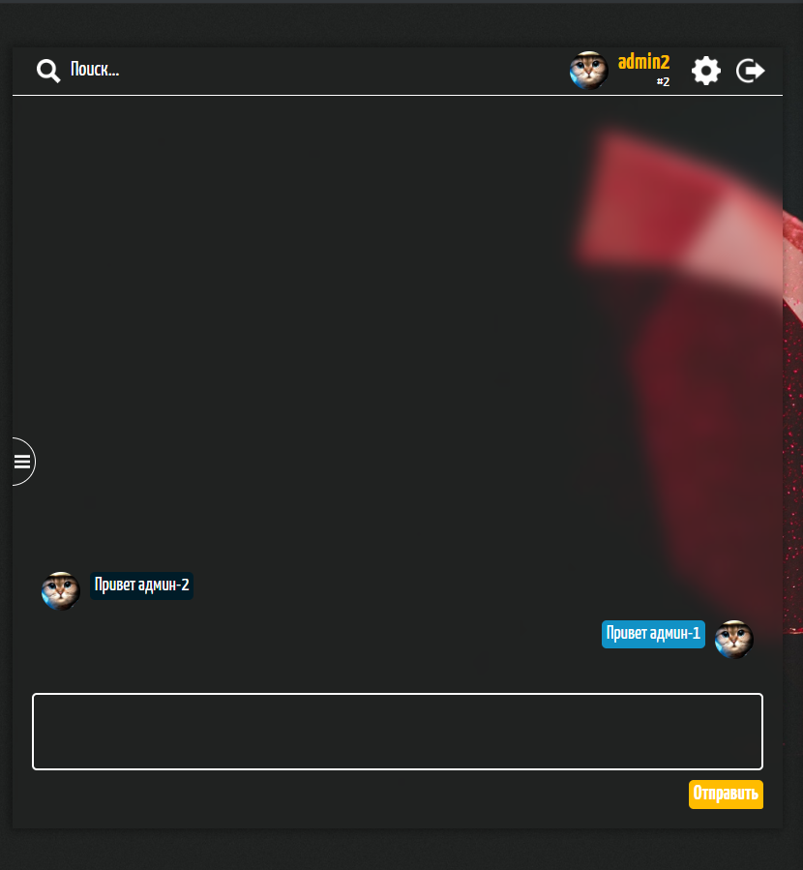
Адаптивность
Мобильная версия
Версия для планшетов

